Slide 1

会計処理簿
使い方
学友会
総務部執行委員会

Slide 2
1.会計処理簿
年度を記入
自動で残高が計算されます
別シート『会計科目』参照
収入なら「入金額」
支出なら「支出額」
に金額を記入
銀行振込、立替 等
「支出」または「収入」
支払先（振込先、立替人） 等

Slide 3
2.支払請求伝票
会計処理簿のNo.を記入
・伝票作成日
・科目
・用途
・支払先
・支払日
・支払方法
が反映されます！
ここを記入してください
※購入品が多く書ききれない場合は別シート『購入品一覧』に記入してください
小計＝数×単価
※値引きにも対応しています

Slide 4
3.収入伝票
会計処理簿のNo.を記入
・伝票作成日
・科目
・摘要（用途）
・総額
・入金先
・入金日
・入金方法
が反映されます！
枠で囲った部分 を
記入してください
価格＝数量×単価

Slide 5
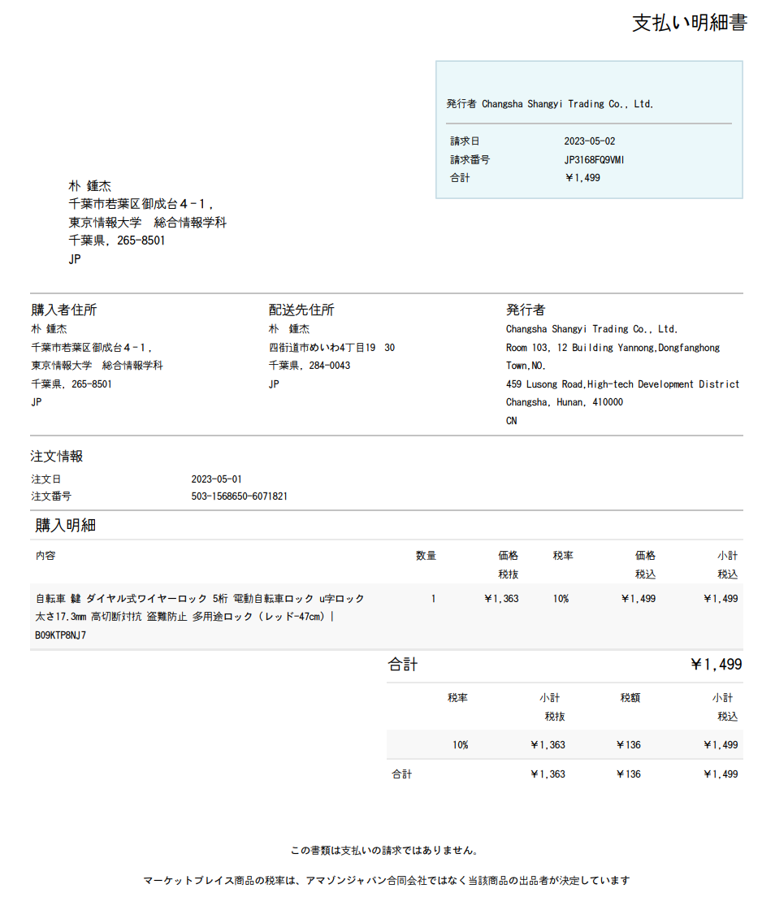
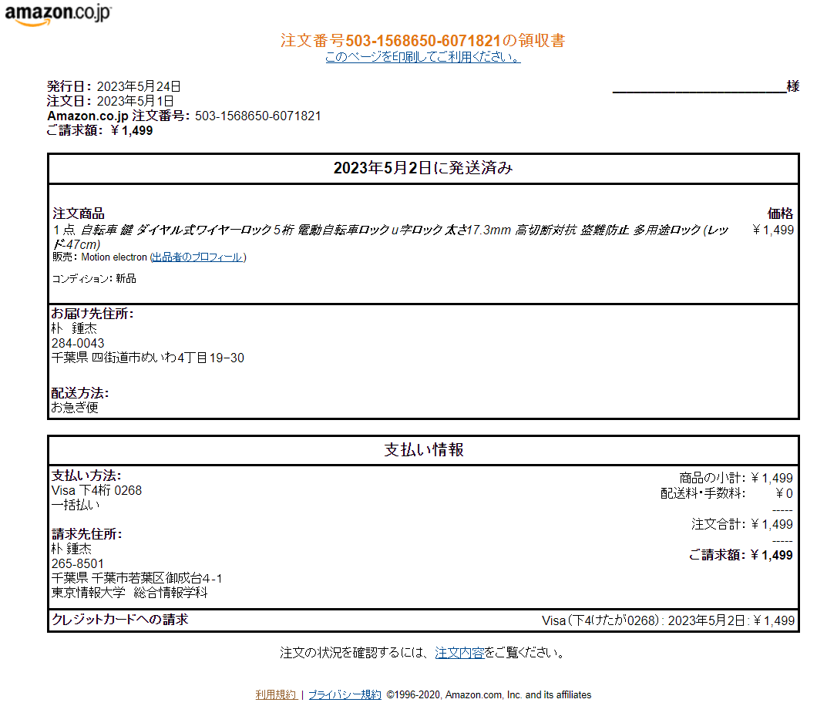
必ず領収書を発行してもらう
支払い明細書
×

Slide 6
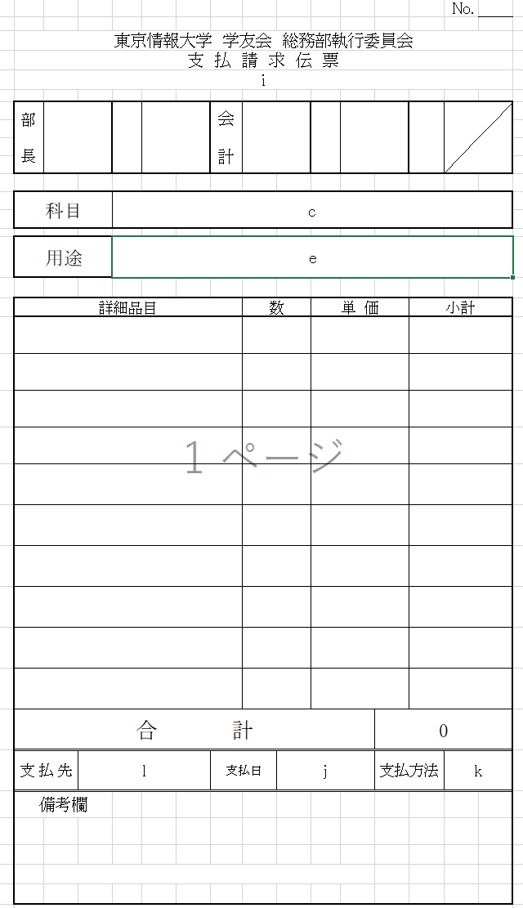
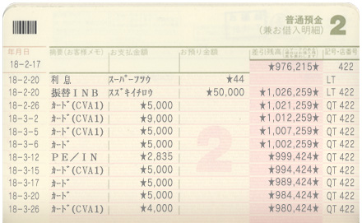
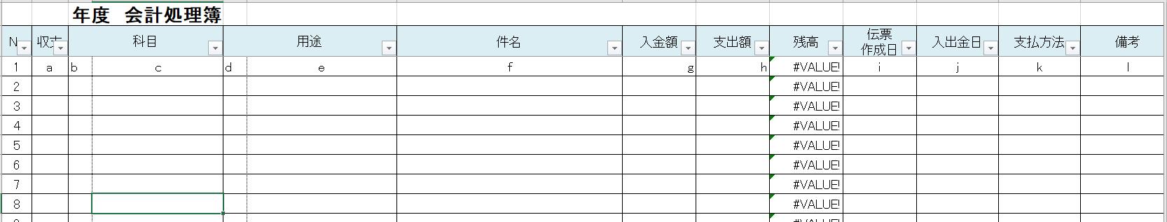
領収書 ＋ 支払請求伝票 ＋ 通帳 ＋ 会計処理簿 が一致
８
朴
豊田
事務費
1
領収書
1
メモリ増設
2
3
メモリ １ 5000
8
5000円
5000円
R5年度入金
50000
5000
9000
5000
5000
2895
5000
5000
8 支出 事務費 メモリ増設 9980424 5/22 5/22

Slide 7
補足
『会計処理簿』に記入されているアルファベットと
各伝票のアルファベットが対応しています。
その他不明点等がある場合は総務部執行委員会へお問い合わせください。
Mail：gakuyu2@edu.tuis.ac.jp

